Slide 1
স্বাগতম

Slide 2
শিক্ষক পরিচিতি
মোহাম্মদ শাহ আলম
প্রভাষক অর্থনীতি
মোজদ্দেদীয়া ইসলামিয়া আলিম মাদ্রাসা
কালিয়াকৈর , গাজীপুর ।

Slide 3
পাঠ পরিচিতি
অর্থনীতি ১ম পত্র
আলিম ১ম বর্ষ
মুদ্রা ও ব্যাংক ব্যাব্স্হা
১০ম অধ্যায়

Slide 4
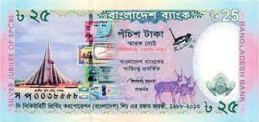
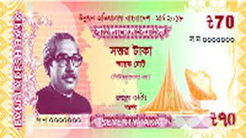
২৫ টাকা ও ৭০ টাকার ছবি

Slide 5
পাঠ শিরোনাম
ব্যাংক ও মুদ্রা ব্যাবস্হা

Slide 6
শিখনফল
এই পাঠ শেষে শিক্ষার্থীরা ......
মুদ্রার ধারনা ব্যাখ্যা করতে পারবে ।
মুদ্রার কার্যাবলি বর্ননা করতে পারবে ।
বিহিত মুদ্রার ধারনা ব্যাখ্যা করতে পারবে ।

Slide 7
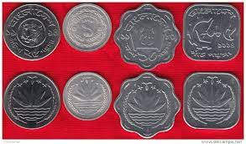
সসীম বিহিত মুদ্রা
যে মুদ্রার একটি নিদিষ্ট পরিমানের বেশি পাওনাদার গ্রহন অস্বীকৃতি জানাতে পারে সে মুদ্রাকে সসীম বিহিত মুদ্রা বলা হয় । যেমনঃ- ৫ পয়সা, ২৫ পয়সা , ৫০ পয়সা ইত্যাদি ।

Slide 8
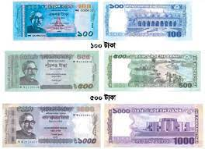
অসীম বিহিত মুদ্রা
কোন দ্রব্যের মুল্য পরিশোধ করতে যে মুদ্রা যতগুলো ব্যবহার করতে আইনগত কোন বাধা নেই তাকে সসীম বিহিত মুদ্রা বলা হয়
যেমনঃ- ৫ টাকা , ৫০ টাকা ইত্যাদি ।

Slide 9
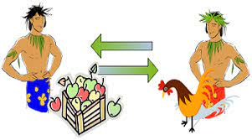
দ্রব্য বিনিময় প্রথার ছবি
প্রত্যক্ষভাবে দ্রব্যের সাথে দ্রব্যের বিনিময়কে
দ্রব্য বিনিময় প্রথা বলে ।

Slide 10
মুদ্রার কার্যাবলি
বাণিজ্যিক
কার্যাবলি
সামাজিক কার্যাবলি
মনস্তাতাত্বিক
কার্যাবলি

Slide 11
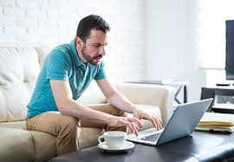
একক কাজ
গ্রেশামের বিধিটির ব্যাখ্যা দাও ।

Slide 12
গ্রেশামের বিধি
নিকৃষ্ট মুদ্রা উৎকৃষ্ট মুদ্রাকে বাজার থেকে বিতাড়িত করে
যখন একই অর্থনীতিতে এবং একই সময়ে উৎকৃষ্ট মুদ্রা ও
নিকৃষ্ট মুদ্রা পাশাপাশি প্রচলিত থাকে তখন উৎকৃষ্ট মুদ্রা বাজার হতে অন্তর্নিহিত হয় এবং নিকৃষ্ট মুদ্রা বাজারে থাকে ।

Slide 13
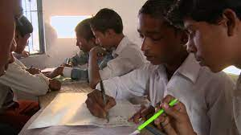
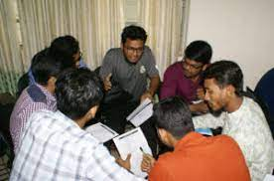
দলীয় কাজ
মুদ্রার মূল্যের ধারনা আলোচনা কর ।
মুদ্রার চাহিদা ও যোগানের উপাদান সমুহ আলোচনা
কর ।

Slide 14
মূল্যায়ন
অসীম বিহিত মুদ্রার সংজ্ঞা দাও ।
সসীম বিহিত মুদ্রার সংজ্ঞা দাও ।
দ্রব্য বিনিময় প্রথার বিষয়ে ধারনা দাও ।

Slide 15
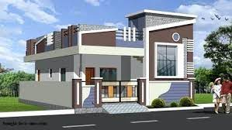
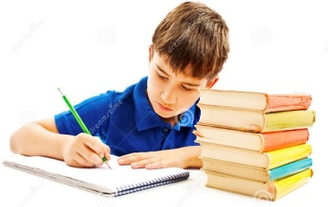
বাড়ীর কাজ
মুদ্রার শ্রেনী বিন্যাস আলোচনা কর ।
উৎকৃষ্ট মুদ্রার কার্যাবলী আলোচনা কর ।

Slide 16
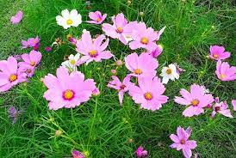
ধন্যবাদ

